Slide 1
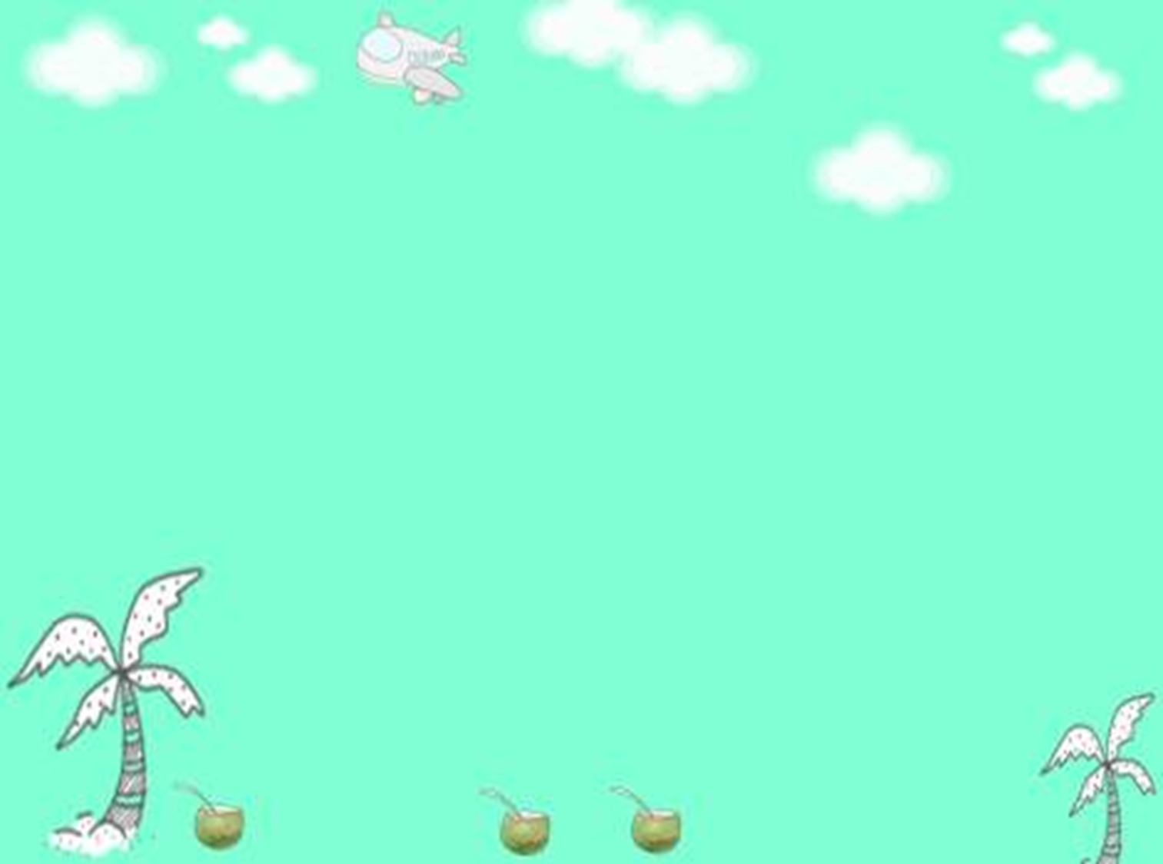
PHÒNG GIÁO DỤC VÀ ĐÀO TẠO QUẬN LONG BIÊN
TRƯỜNG MẦM NON HOA SỮA
GIÁO ÁN
PHÁT TRIỂN THẨM MỸ
- Đề tài: Vẽ tranh bảo vệ môi trường
- Người dạy: Bùi Thị Thu Hằng
- Lứa tuổi : 4 – 5 tuổi

Slide 2
Hát và VĐ: Em vẽ môi trường màu xanh

Slide 3
Quan sát tranh và đàm thoại

